Slide 1
Closure
전 성빈

Slide 2
순서
클로저 발표배경
- 보통 개발자들의 인식
들어가기전에 앞서서
- 변수의 스코프 이야기
- 스코프 체이닝
- 고차함수
다시 클로저로 돌아와서
언제써요?
주의점

Slide 3
클로저 발표배경

Slide 4
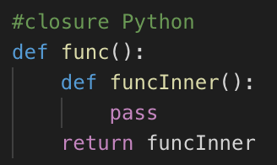
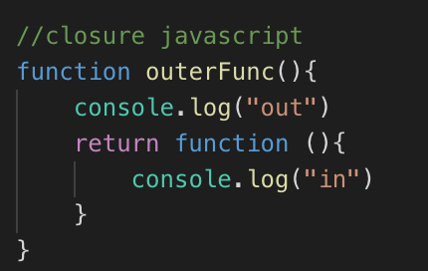
보통 개발자들의 인식
클로저? 일단 소스코드를 보자
함수 안에 함수가 있고 함수를 되돌려주는걸 클로져라고해
회사에서 잘 안써서 개념만 알고있어

Slide 5
들어가기전에 앞서서
변수의 스코프 이야기
스코프 체이닝
고차함수
※ 소스코드는 파이썬과 자바스크립트로 준비해 봤습니다

Slide 6
변수의 스코프 이야기
함수형 프로그래밍 에서의 변수 스코프 이야기
렉시컬 스코프
렉시컬 스코프?

Slide 7
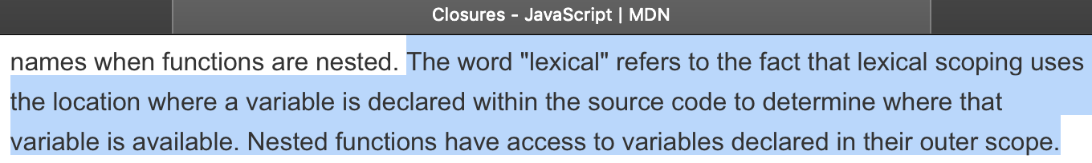
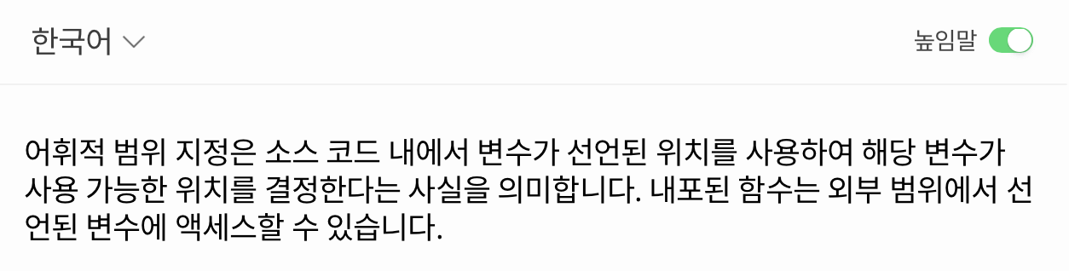
검색!
https://developer.mozilla.org/en-US/docs/Web/JavaScript/Closures

Slide 8
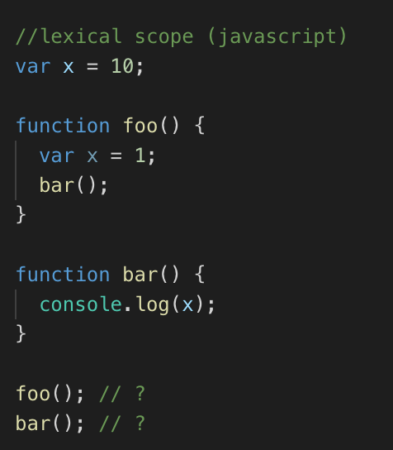
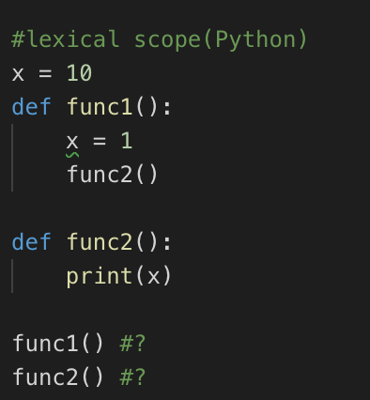
렉시컬 스코프 참고소스
함수가 호출된 위치? 함수가 선언된 위치?
함수가 선언된 위치가 기준이 되어 변수를 참조하는 것

Slide 9
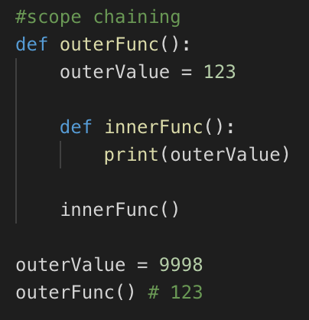
스코프 체이닝
렉시컬 스코프를 이해하기 위한 단어
함수가 정의되어 있는 곳을 기준으로
변수를 찾는 과정
함수 내에서 이러한 작업이 일어났을때
내부에서 선언된 함수가 외부의 변수를
참조하는 행위를 스코프 체이닝

Slide 10
고차함수
함수는 인자로 받을 수가 있다
함수가 리턴 될 수 있다

Slide 11
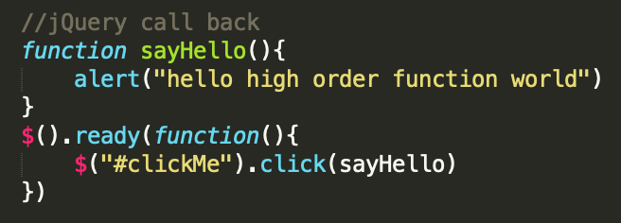
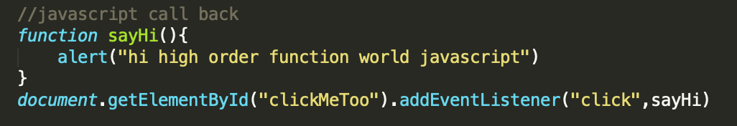
함수는 인자로 받을 수 있다
jQuery
자바스크립트 콜백함수
파이썬 map filter reduce

Slide 12
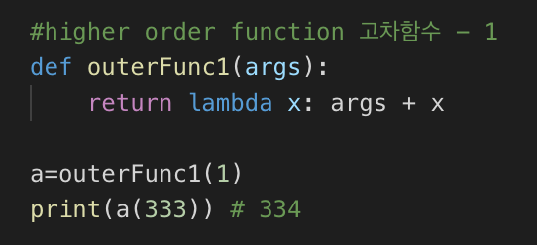
함수가 리턴 될 수 있다
람다식을 이용하여 리턴을 할 수 있고
클로저(함수를 리턴)하는 식으로 구성 할 수도 있습니다

Slide 13
다시 클로저로 돌아와서

Slide 14
클로저란?
함수가 리턴 한 값은 함수
함수내부의 스코프 와 관련이 있다
함수형 프로그래밍에 쓰인다고 한다

Slide 15
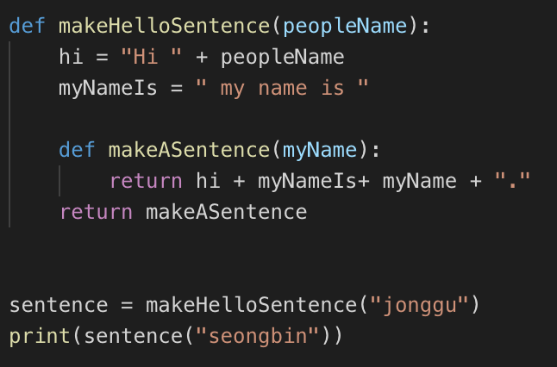
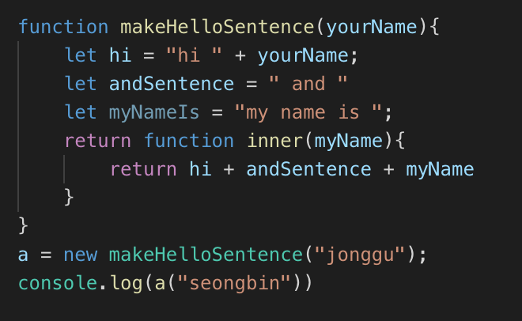
함수가 리턴 한 값은 ‘함수’
프로그래머 분들이 알고계시는 그 ‘형태’가 맞습니다
개념을 알려면 ‘형태’ 가지고는 안될것 같았습니다

Slide 16
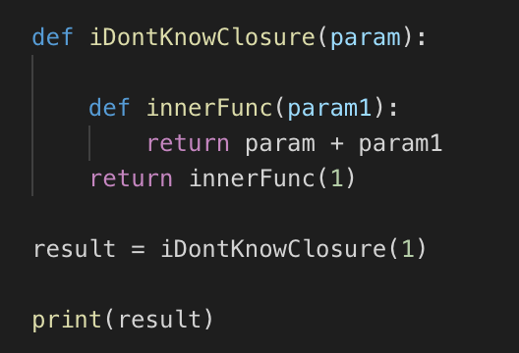
처음 적용할 때…
함수를 반환
결과값을 반환

Slide 17
자바의 결과값리턴과 헷갈리기도
자바는 리턴값으로 함수의 결과값을 리턴합니다
처음에 많이 헷갈렸습니다;
이렇게 되는 이유는 자바 기초에서 찾을 수 있었습니다

Slide 18
함수내부의 스코프 와 관련이 있다
스코프? 변수? 맞습니다!
현재의 변수 스코프는?
즉 sentence에서는
makeHelloSentence의 정보를 가지고있으면서
makeASentence 의 정보를 가지고있다는 점입니다

Slide 19
함수 내부의 스코프 이지만
함수가 끝나게 되면?
안에 있는 hi, myNameis
의 내용은 사라지지 않습니다
언제 어디에서 쓰일지 모르기 때문에 스코프가 유지 됩니다

Slide 20
언제쓰나요?
만들어진 함수를 수정할때
캡슐화
커링

Slide 21
만들어진 함수를 수정할때
수정해야 할 함수에 파라메터를 안바꾸고 결과값만 바꾸고 싶을때
내부에 함수를 만든 후 결과값으로 내보낼 수 있습니다

Slide 22
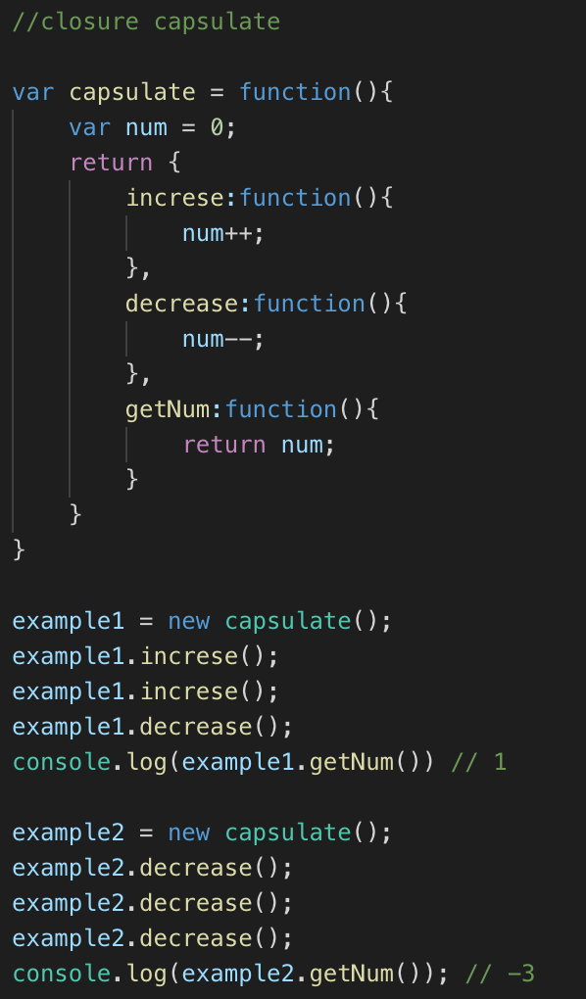
캡슐화
Getter Setter는 자바만의 전유물이었는줄
알았는데 렉시컬 스코프가 지원되는
언어 에서도 쓸 수 있었습니다

Slide 23
정리
함수가 함수를 반환하며
‘바깥쪽 함수의 환경을 저장’했다가 안쪽 함수가 불려졌을때
저장한 환경을 이용하여 바깥쪽 함수의 루틴 실행
지금까지 배워본 것으로 비추어 볼 때 클로저는 마치 생성자의 역할을 하고 있었습니다
https://developer.mozilla.org/en-US/docs/Web/JavaScript/Closures

Slide 24
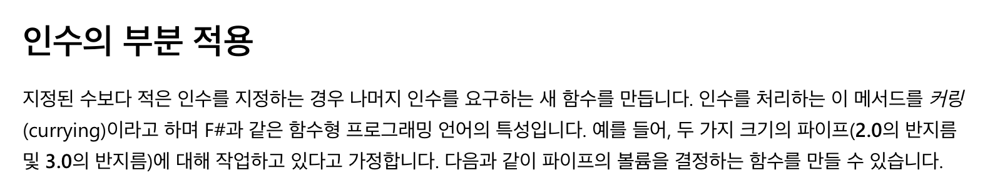
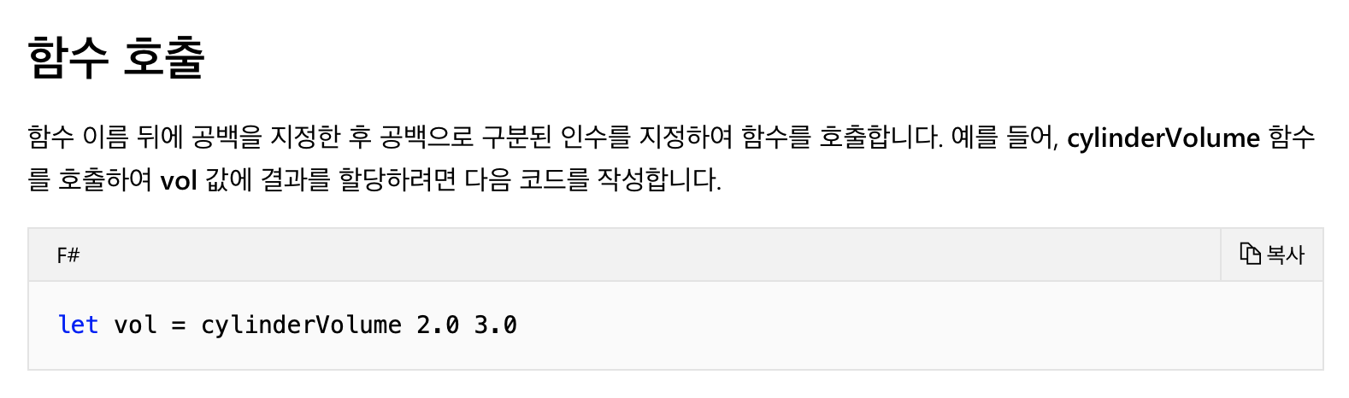
커링
https://docs.microsoft.com/ko-kr/dotnet/fsharp/language-reference/functions/

Slide 25
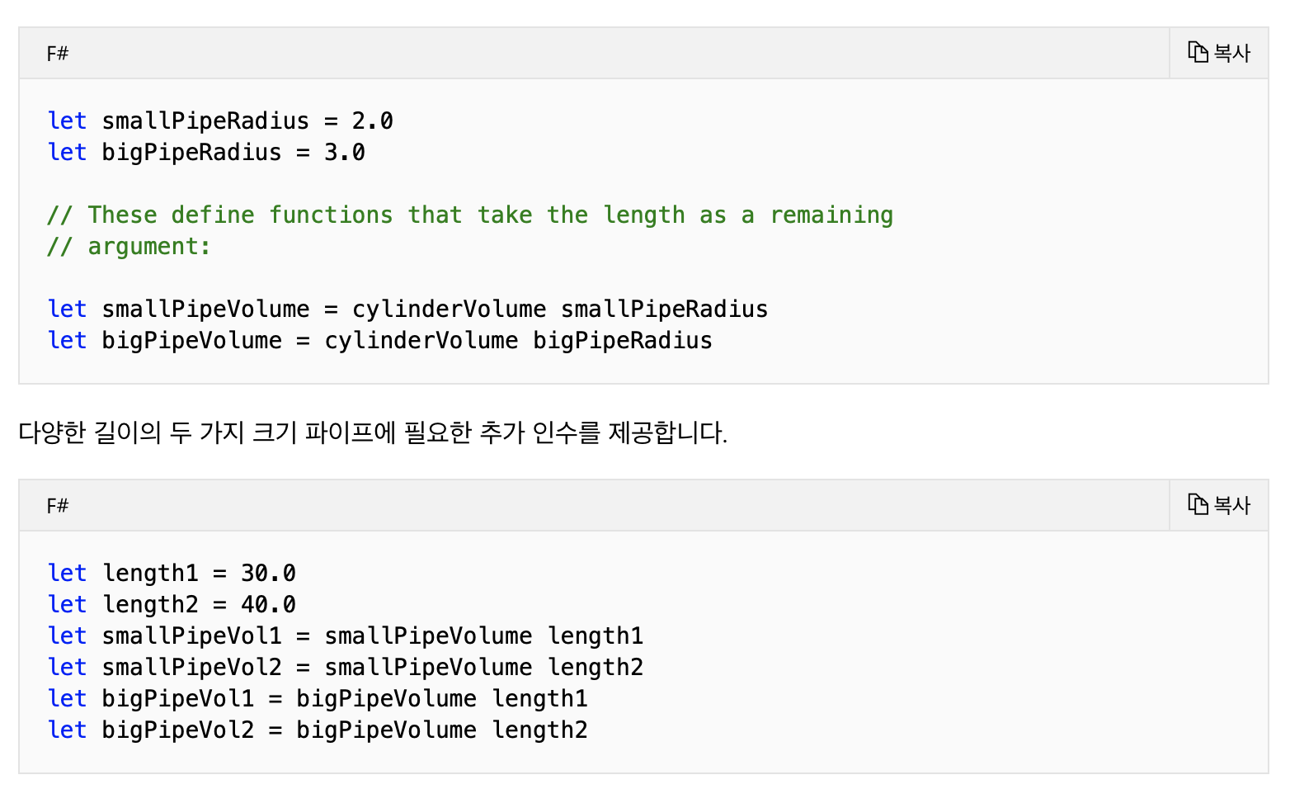
커링

Slide 26
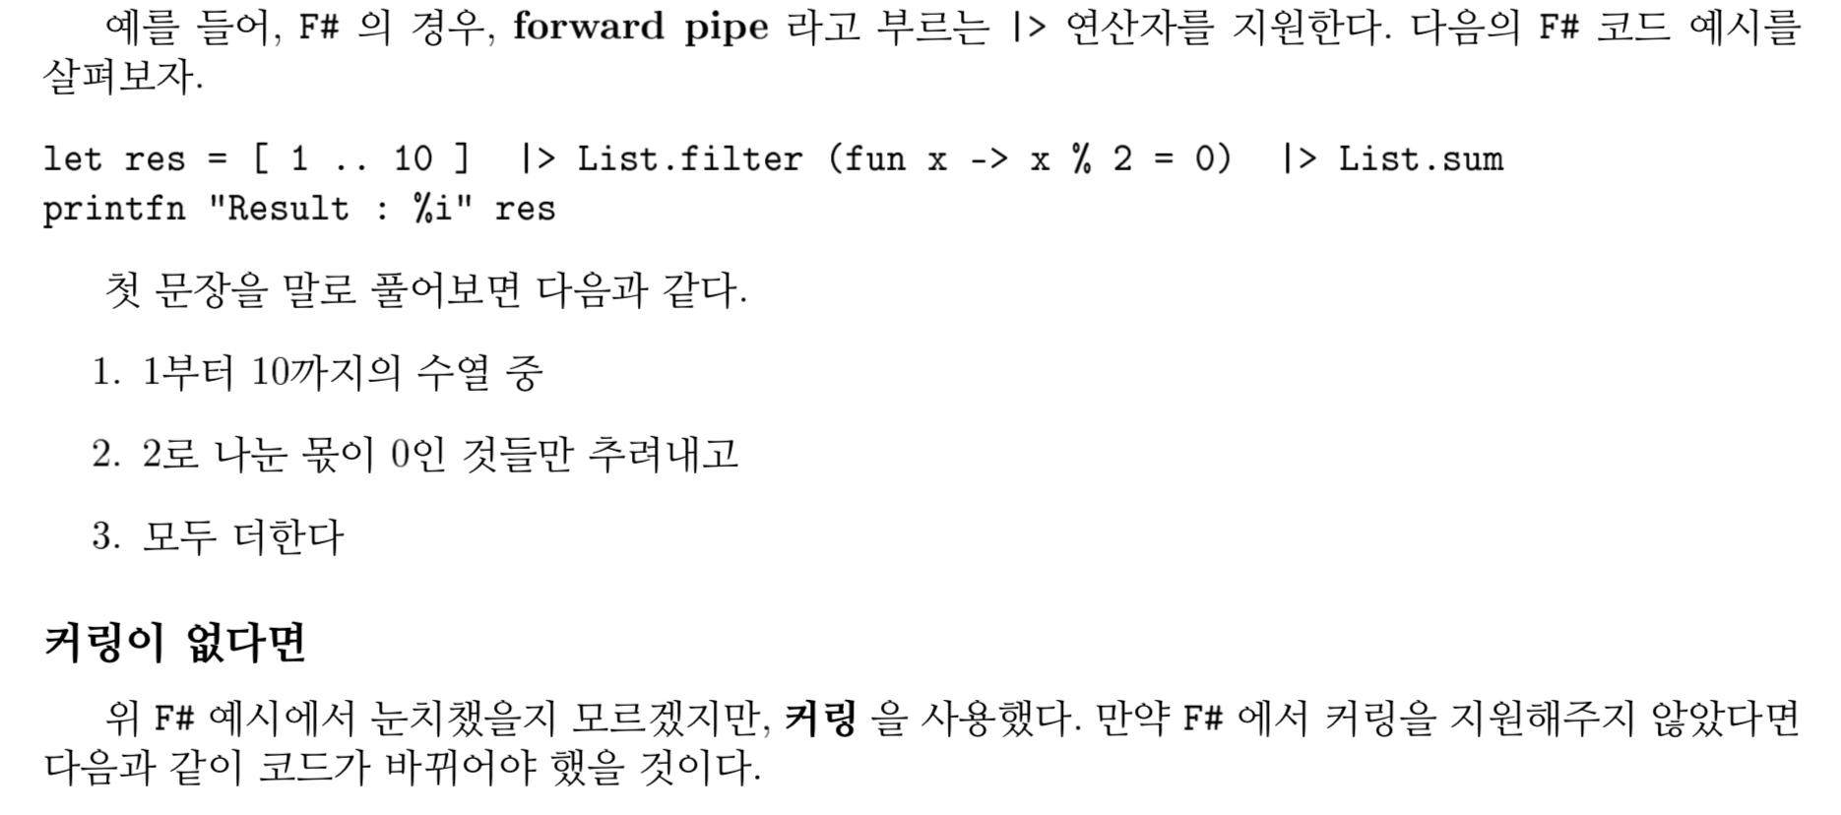
커링

Slide 27
커링
클로저로 구현 할 수 있다

Slide 28
주의점
메모리 누수가 일어날 수 있습니다

Slide 29
QnA

Slide 30
감사합니다

